Slide 1
“ЧУДЕСА СВЕТА” ДРЕВНЕЙ ЭЛЛАДЫ

Slide 2
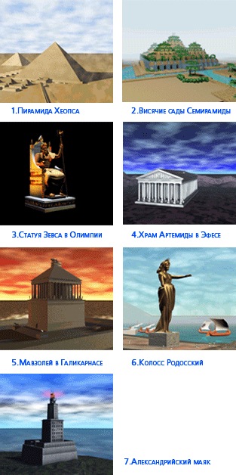

Slide 3
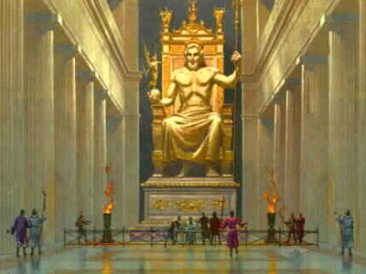
СТАТУЯ ЗЕВСА
Статуя Зевса Статуя Зевса Олимпийского – Храм в котором находился этот шедевр Фидия(который был увезен в Константинополь, где погиб в пожаре в 462г.) из золота и слоновой кости, был построен из мрамора, крышу придерживали широкие колоны по 2м в ширину и по 10м в высоту. Длина храма 64м, ширина 27м, общая площадь около 1728м кв. Вход в храм оберегали бронзовые двери которые были 10м в высоту. Сама статуя представляла собой Зевса сидящего на троне.

Slide 4
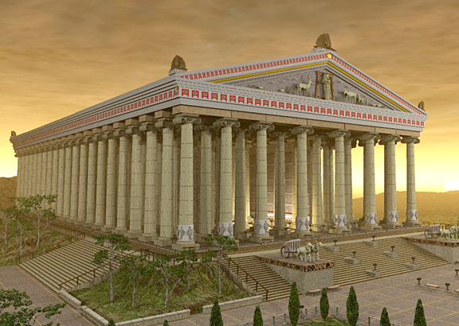
ХРАМ АРТЕМИДЫ
Храм Артемиды Храм Артемиды в Эфесе – построенный около 450 г. до н.э. из известняка и мрамора, был разграблен готами в 263 г. н.э., а позже его обломки засосало болото. Храм Артемиды имел внушающие размеры длина 109м, ширина 50м и высота колон 20м. Крышу храма придерживали 127 круглых колон, по преданию каждая колонна являлась даром от 127 греческих царей.

Slide 5
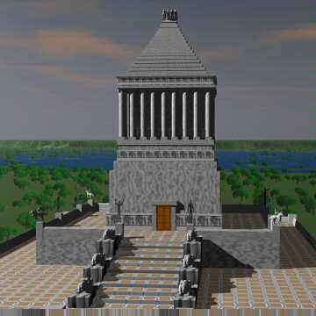
ГАЛИКАРНАССКИЙ МАВЗОЛЕЙ
Галикарнасский мавзолей Галикарнасский мавзолей – грандиозная гробница, построенная правителем Карии Мавсолом. В 1522 г. крестоносцы разобрали его для строительства крепости св. Петра. Благодаря этому знаменитому мавзолею, римляне начали называть все крупные усыпальницы – мавзолеями.

Slide 6
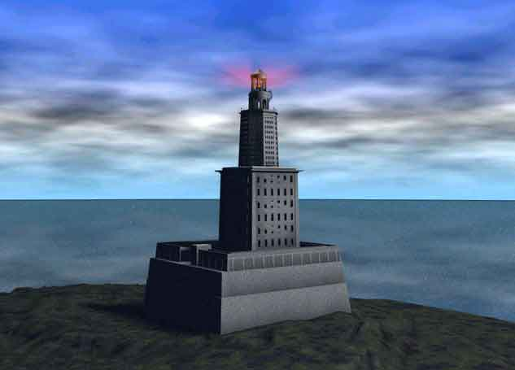
ФОРОССКИЙ МАЯК
Александрийский маяк Форосский маяк – знаменитый маяк, сигнальный огонь которого с помощью зеркал был виден за 60 км до подхода к торговой гавани Александрии. Своё название маяк получил благодаря своему место расположению он был выстроен на небольшом острове Форос, в близи берегов Александрии. Второе название этого маяка Александрийский маяк – оно появилась не посредственно от имени самого Александра Великого, ведь это он основал порт в Александрии который со временем стал крупнейшим портом в Средиземном море.

Slide 7
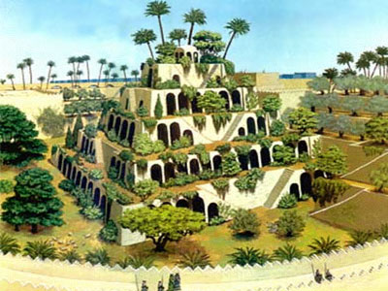
ВИСЯЧИЕ САДЫ СЕМИРАМИДЫ
Висячие сады Семирамиды Висячие сады Семирамиды(Вавилона) – прекрасные сады, которые украшали царский дворец Вавилона в VI в. до н.э. Сады представляли собой строение из 4-х ярусов, которые стояли на колоннах. Орошающая система была хитроватой для тех времён, с помощью насосов вода подавалась на верхний ярус откуда стекала по тонким каналам и поливала по пути все ярусы равномерно.

Slide 8
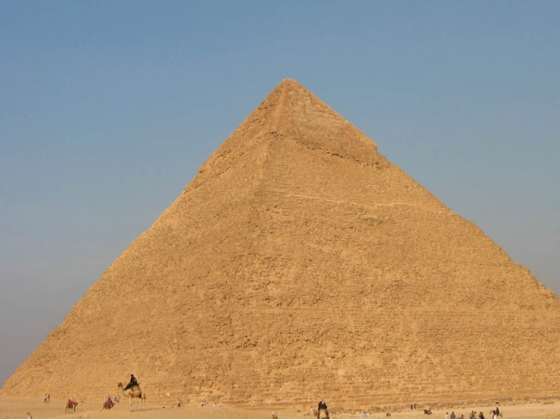
ПИРАМИДА ХЕОПСА
Пирамида Хеопса Пирамида Хеопса в Гизе – самая большая из египетских пирамид. Это единственное чудо света, сохранившееся до наших дней. В настоящее время высота пирамиды около 137 метров, на самом же деле её высота была около 147 метров, это связано с разрушением верхнего блока пирамиды. Длина одной стороны 230 метров, площадь основания 52900 м.кв. Пирамида выложена из каменных кубов, масса куба приблизительно 2,5 тонны, самые крупные камни имеют массу до 15 тонн, на постройку пирамиды ушло примерно 2,3 миллиона каменных кубов.

Slide 9
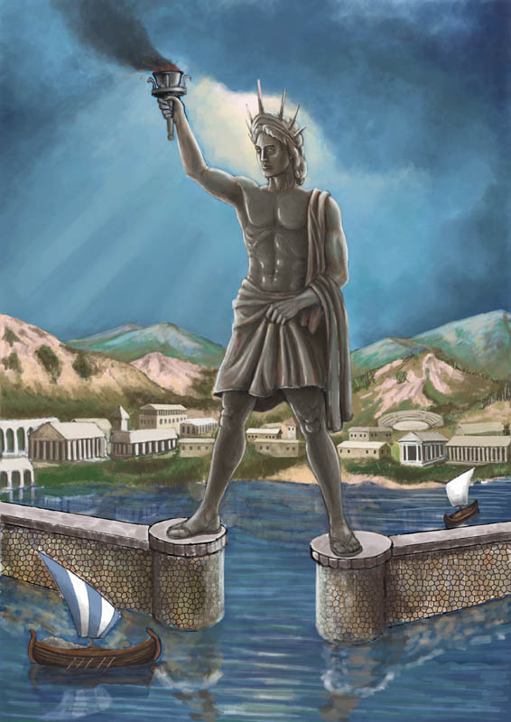
КОЛОСС РОДОССКИЙ
Колосс Родосский Колосс Родосский – 30-метровая бронзовая статуя бога солнца Гелиоса украшала порт в городе на Родосе(остров в Эгейском море, вблизи от Турции) и служила маяком. В 220г. до н.э. был разрушен землетрясением и больше не восстанавливался. Для создания такой статуи потребовалось 500 талантов бронзы и 300 талантов железа (по современным меркам это около 13 тонн бронзы и 8 с лишним тонн железа). Колосс строили при помощи каменной основы, скреплённой железом и отделанного бронзой. Лицо его было обработано золотом. Строители находились на земляных насыпях наложенных вокруг него, на возведение статуи ушло 12 лет.

